Slide 1
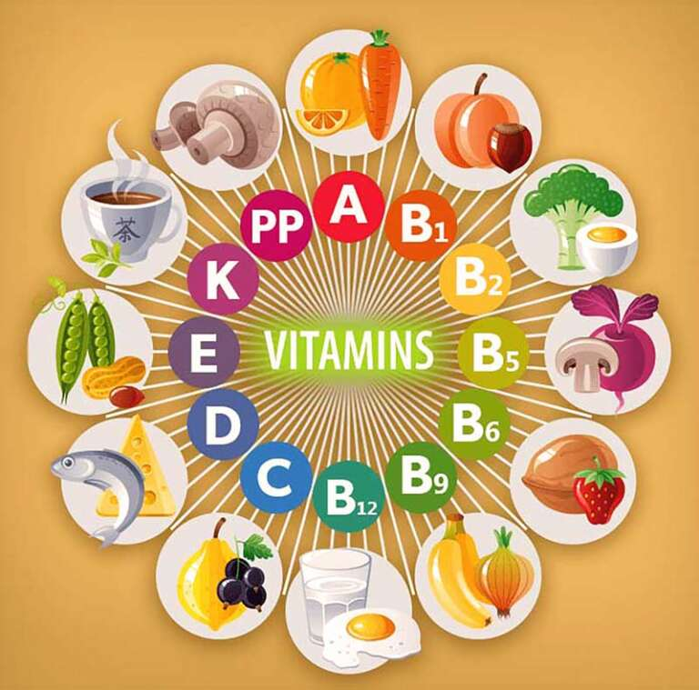
Витамины и их роль в жизни людей QR-презентация

Slide 2
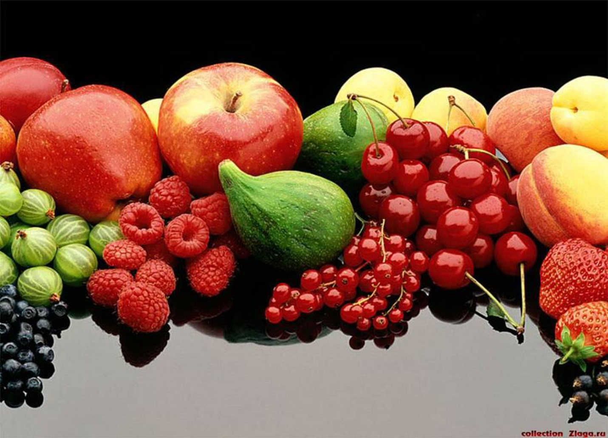
Витамин – от латинского «vita» - жизнь

Slide 3
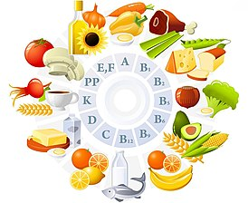

Витамины

Slide 4
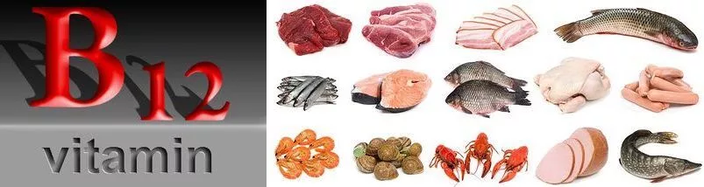
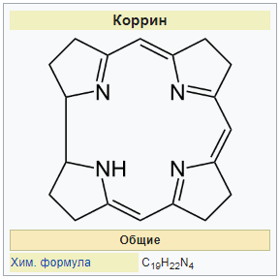

Витамин B12

Slide 5


Витамин С
O
O
C
C
H
O
C
O
C
O
_
O
H
O
C
2
H
O
C
H
C
+
2
H
C
H
H
O
C
H
O
C
C
H
2
O
H
C
H
2
O
H

Slide 6


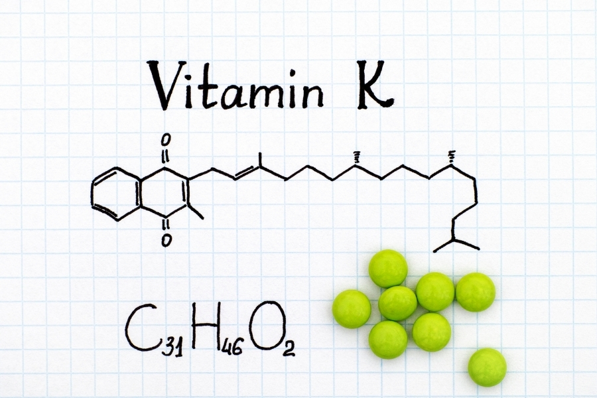
Витамин К

Slide 7
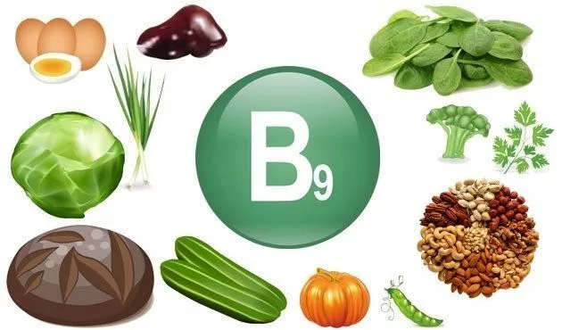
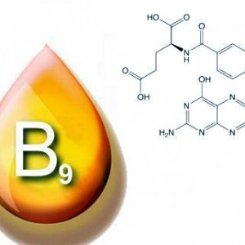

Витамин В9

Slide 8
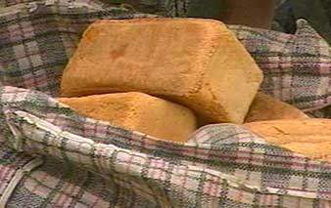



Витамин B₁

Slide 9





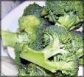
Витамин В₂

Slide 10
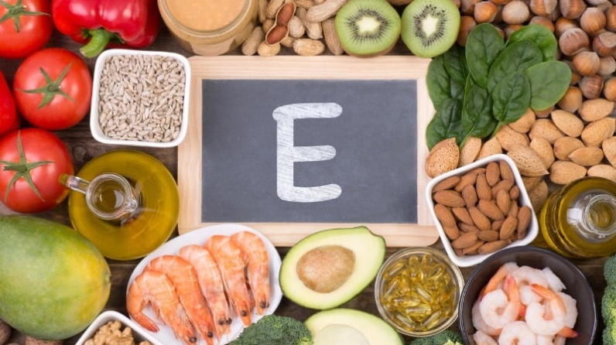

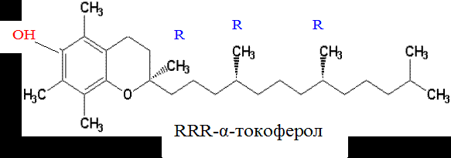
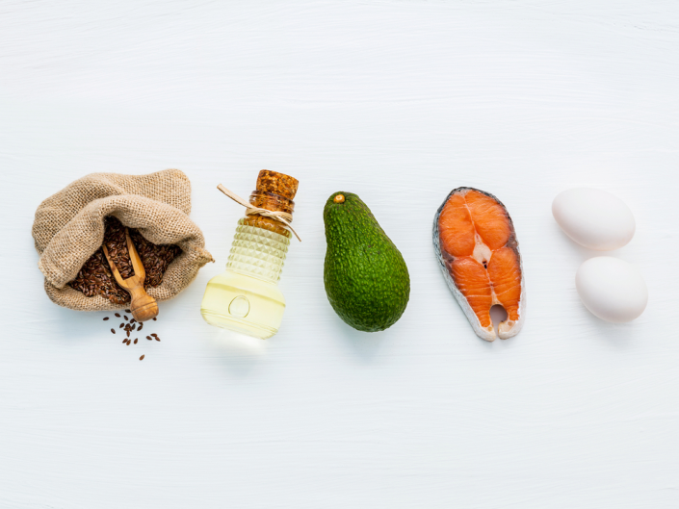
Витамин Е

Slide 11
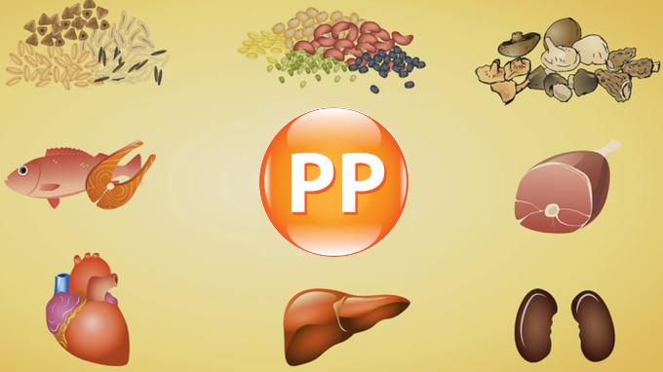

Витамин В3(PP)

Slide 12
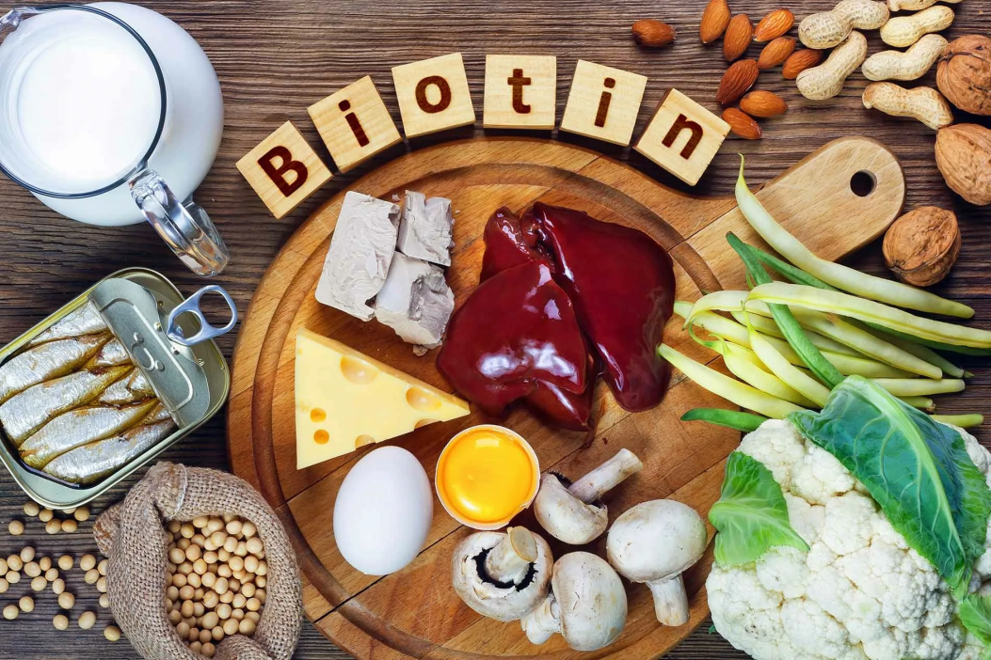
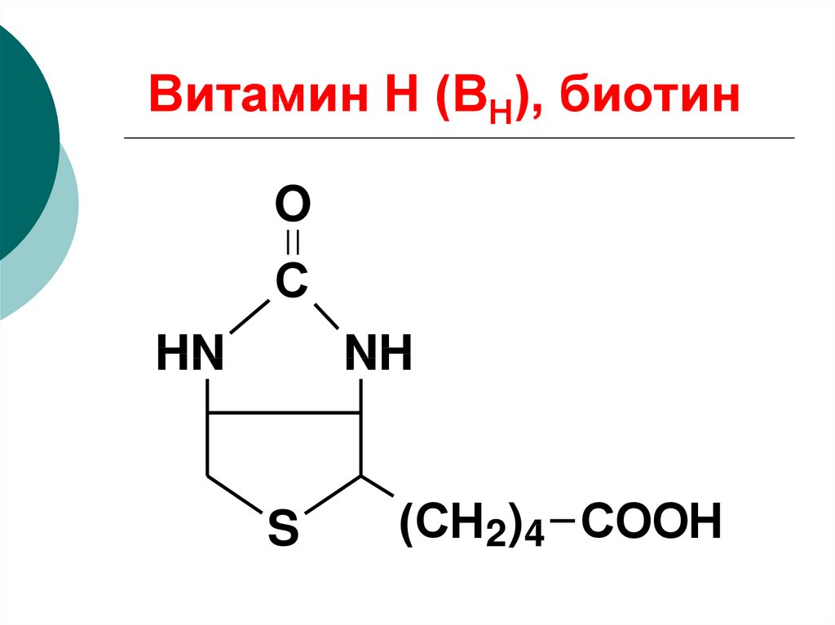

Витамин В7

Slide 13
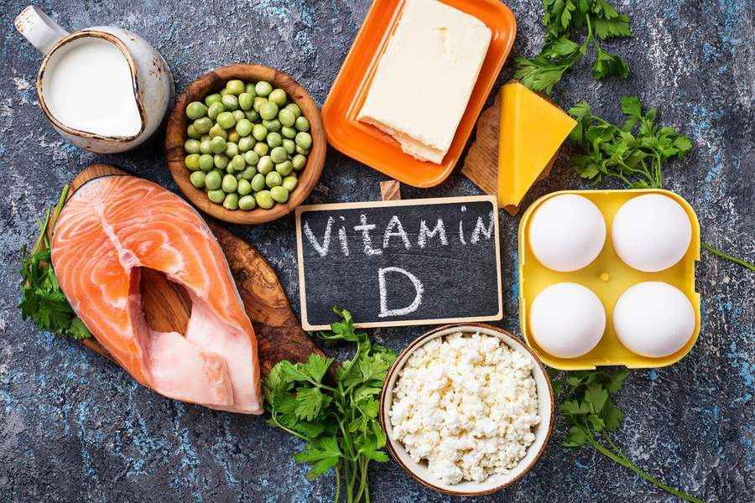

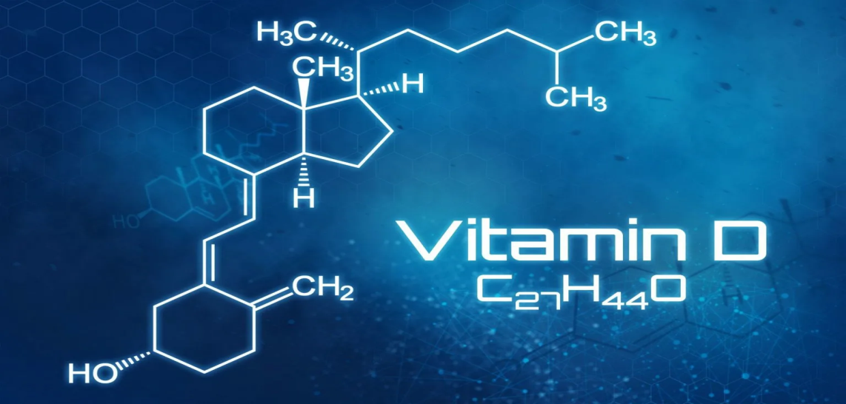
Витамин D
структура

Slide 14
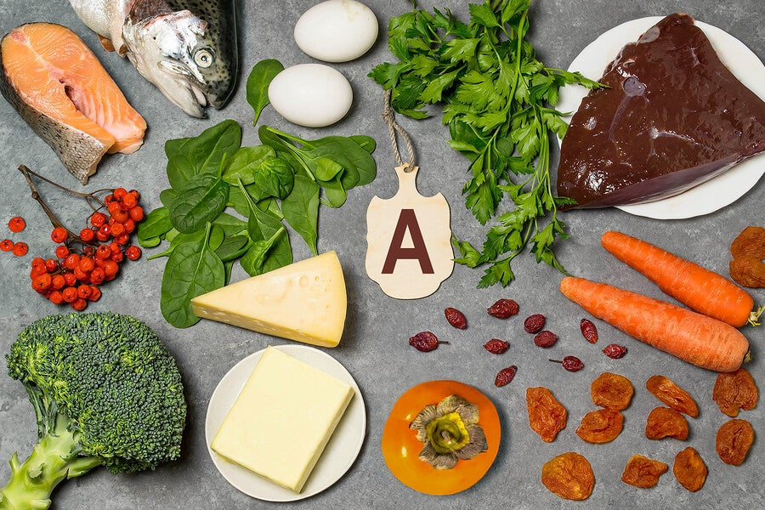

Витамин А

Slide 15
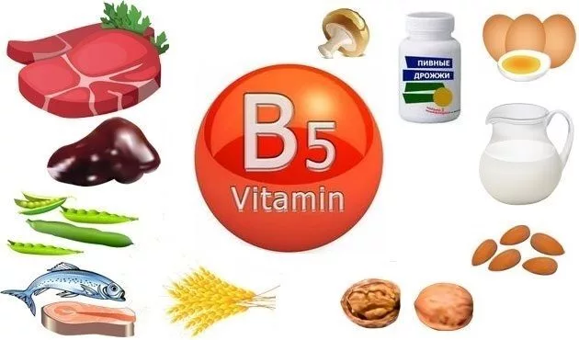

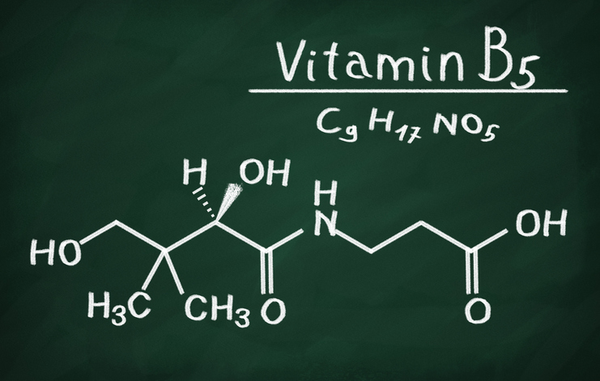
Витамин В5

Slide 16
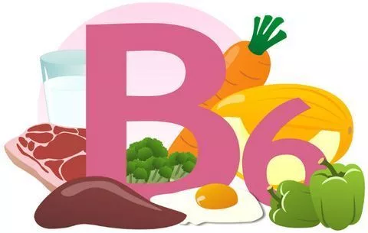

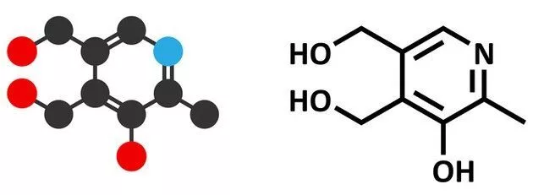
Витамин В6

Slide 17


История открытия витаминов
ЗНАЕТЕ ЛИ ВЫ?
Отсутствие какого-либо из витаминов в пище ведет к недостаточному образованию в организме определенных жизненно важных ферментов и, как следствие, к специфическому нарушению обмена веществ.

Slide 18

Роль витаминов в жизни человека

